Slide 1
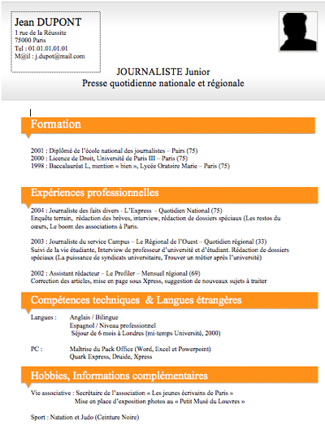
Chap. 2 – Les techniques de recherche de stage 3 – Rédiger une lettre ou un mail de motivation

Slide 2
3 – Rédiger une lettre ou un mél de motivation
3.1. Contenu
La lettre de motivation accompagne et complète le CV.
Elle met en avant les motivations,les compétences et expériences. Elle ne reprend pas les éléments du CV.
Elle détaille plus particulièrement
le projet professionnel : les raisons qui vous amènent à postuler auprès de cette entreprise plus particulièrement,
la cohérence entre le projet professionnel, l’emploi et l'entreprise postulée.

Slide 3
3 – Rédiger une lettre ou un mél de motivation
3.1. Contenu
Elle doit rester simple et logique. Elle est structuréeen trois parties
L’accroche montre au recruteur que vous connaissez l’entreprise et ses produits. Elle doit lui donner envie de lire la lettre.
La demande exose la demande de stage et prouve par des expériences professionnelles et extra-professionnelles, que vous possédez les compétences et connaissances nécessaires pour le poste convoité : elle montre la cohérence entre la démarche et le projet personnel
La conclusion propose au recruteur une rencontre pour un entretien puis ce conclut par une formule de politesse (« Je vous prie d’agréer… mes sincères salutations »).

Slide 4
3. Rédiger une lettre ou un mél de motivation
3.1. Contenu
Réussir une lettre de motivation
La lettre doit être personnalisée pour chaque entreprise. Ce n’est pas une lettre type,
Elle explique vos motivations pour le poste et l’entreprise, en les comparant « subtilement » avec vos compétences et vos qualités. Argumentez, « vendez-vous », tout en restant humble et modeste.
Ne vous trompez pas sur le nom du destinataire (c’est vexant pour lui).

Slide 5
3. Rédiger une lettre ou un mél de motivation
3.2. Rédaction et mise en forme
Une lettre de motivation ne doit pas dépasser une page (comme un CV).
Le message doit être clair pour le destinataire.
Respectez les règles de mise en page et de typographie.
Le document doit être professionnel, agréable à regarder, sans faute d’orthographe.

Slide 6
3. Rédiger une lettre ou un mél de motivation
3.3. Diffusion
La tradition veut qu’elle soit manuscrite. Ecrivez lisiblement, en laissant des marges, le texte doit être aéré, sans rature et les lignes horizontales.
De plus en plus souvent, la lettre est envoyée par courriel avec le CV. Dans ce cas, son contenu sera saisi sur un logiciel. Deux options sont possibles
elle constitue le corps du mél, c’est un mél de motivation : adressez la candidature au recruteur. (S’il n’est pas connu, téléphonez à l’entreprise pour obtenir l’information). N’oubliez pas d’indiquer vos coordonnées pour les réponses et précisez que le CV est en pièce jointe.
La lettre de motivation est envoyée en pièce jointe au format pdf avec le CV. Le courriel ne doit pas reprendre le contenu de la lettre. Précisez votre identité et numéro de téléphone, pour permettre au recruteur de vous contacter rapidement.

